Slide 1
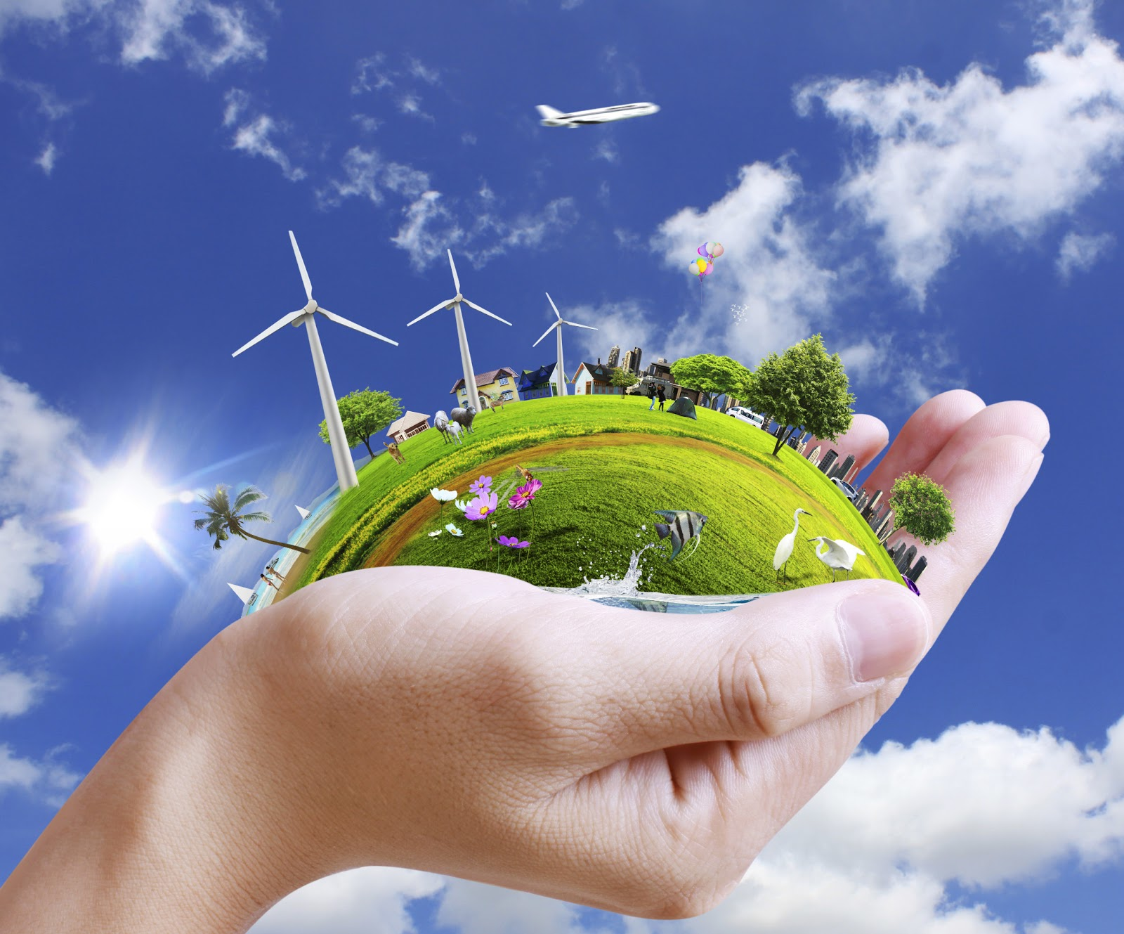
البلاستيك و البيئة
تيا الأويوب و تالا معشر

Slide 2
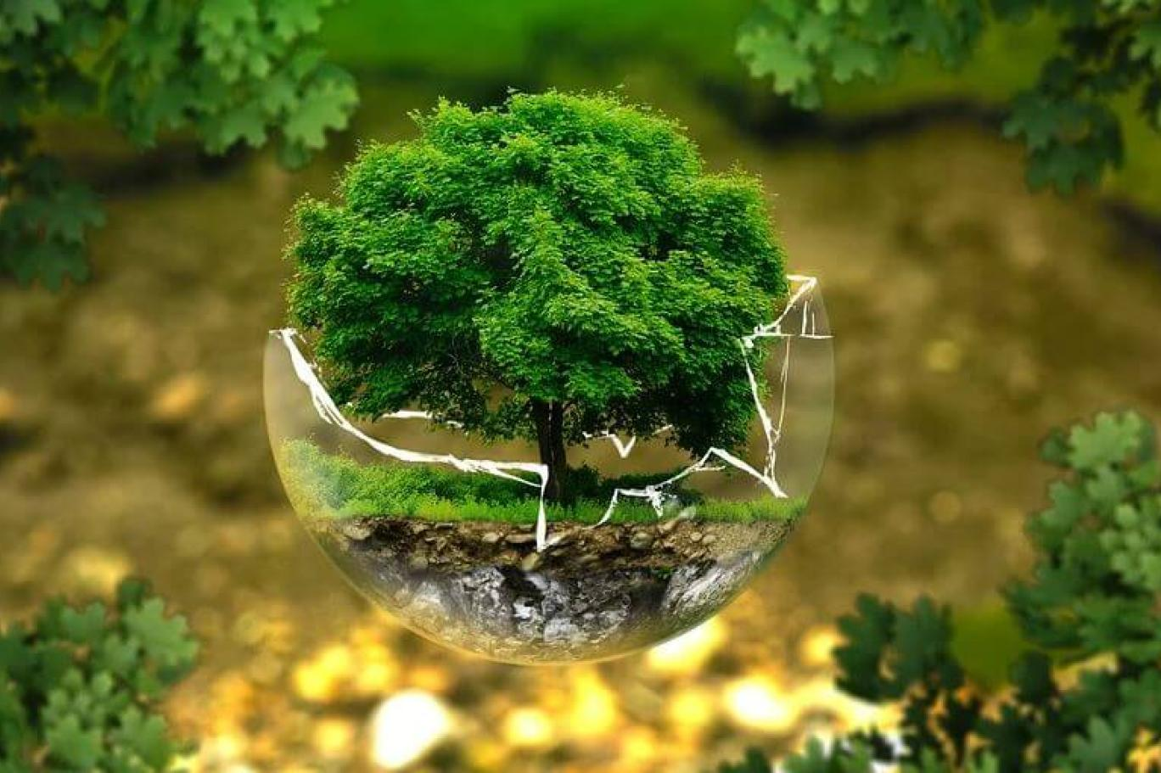
مقدمة
البلاستيك هو مادة صناعية شديدة التحمل والمتانة، وهو موجود في العديد من الأشكال والأحجام والألوان.
يمكن استخدامه في العديد من المنتجات المختلفة. ولكن للأسف، يتم التخلص من البلاستيك بطريقه غير صحيحة، وهذا يؤثرعلى البيئة: مثل رميه في الشوارع أو في المحيطات، فإنه يتسبب في تلوث البيئة و قتل الحيوانات البريَة.
فالبلاستيك يستغرق وقتًا طويلاً للتحلل ويمكن أن يظل في الطبيعة لعدة قرون..

Slide 3
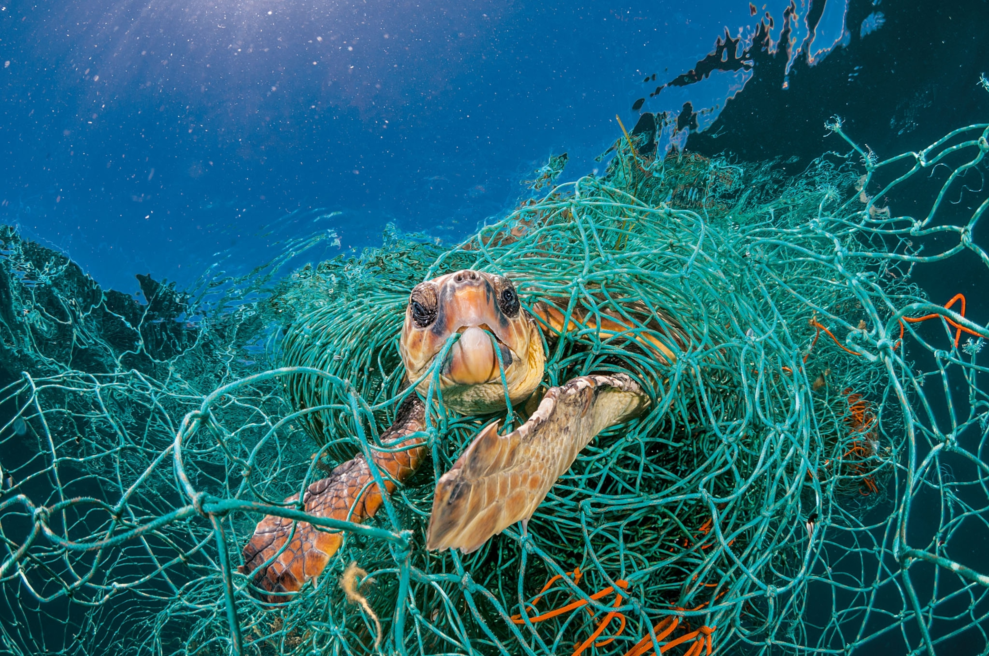
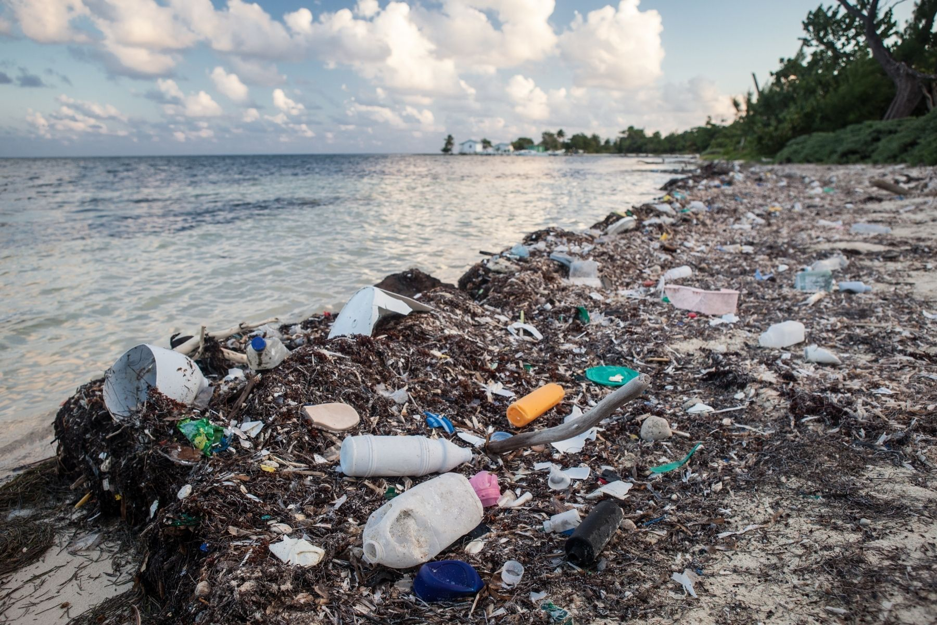
سنتحدث عن اربعة أنواع من التلوث الناتجه عن البلاستيك:
1. تلوث المحيطات: حيث يتم تفريغ البلاستيك في المحيطات والبحار، مما يسبب تلوث المياه والأحياء البحرية والطيور البحرية.
2. تلوث الأرض: حيث يتم التخلص من النفايات البلاستيكية في الصحراء والمكبّات والحدائق، مما يسبب تلوث التربة والمياه الجوفية.

Slide 4
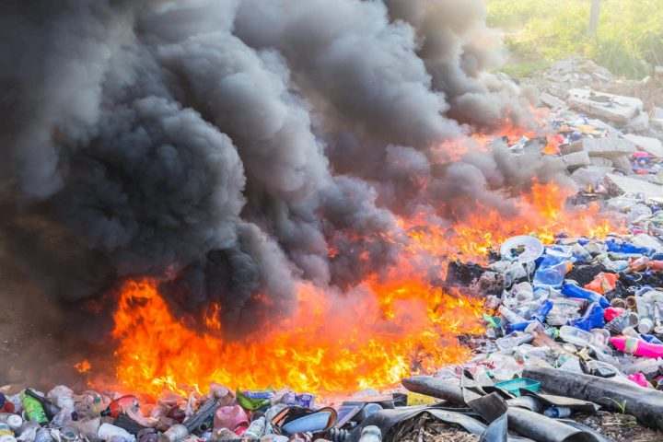
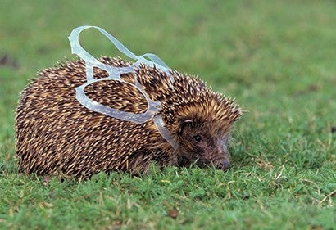
3. التلوث الهوائي: يتم إطلاق البلاستيك في الهواء عند حرقه، مما يسبب تلوث الهواء بالكيماويات الضارة.
4. تلوث الحياة البرية: حيث يسبب البلاستيك مقتل الحيوانات البرية والطيور والأسماك، إما بابتلاعها أو الإختناق بها والحصول على إصابات.

Slide 5
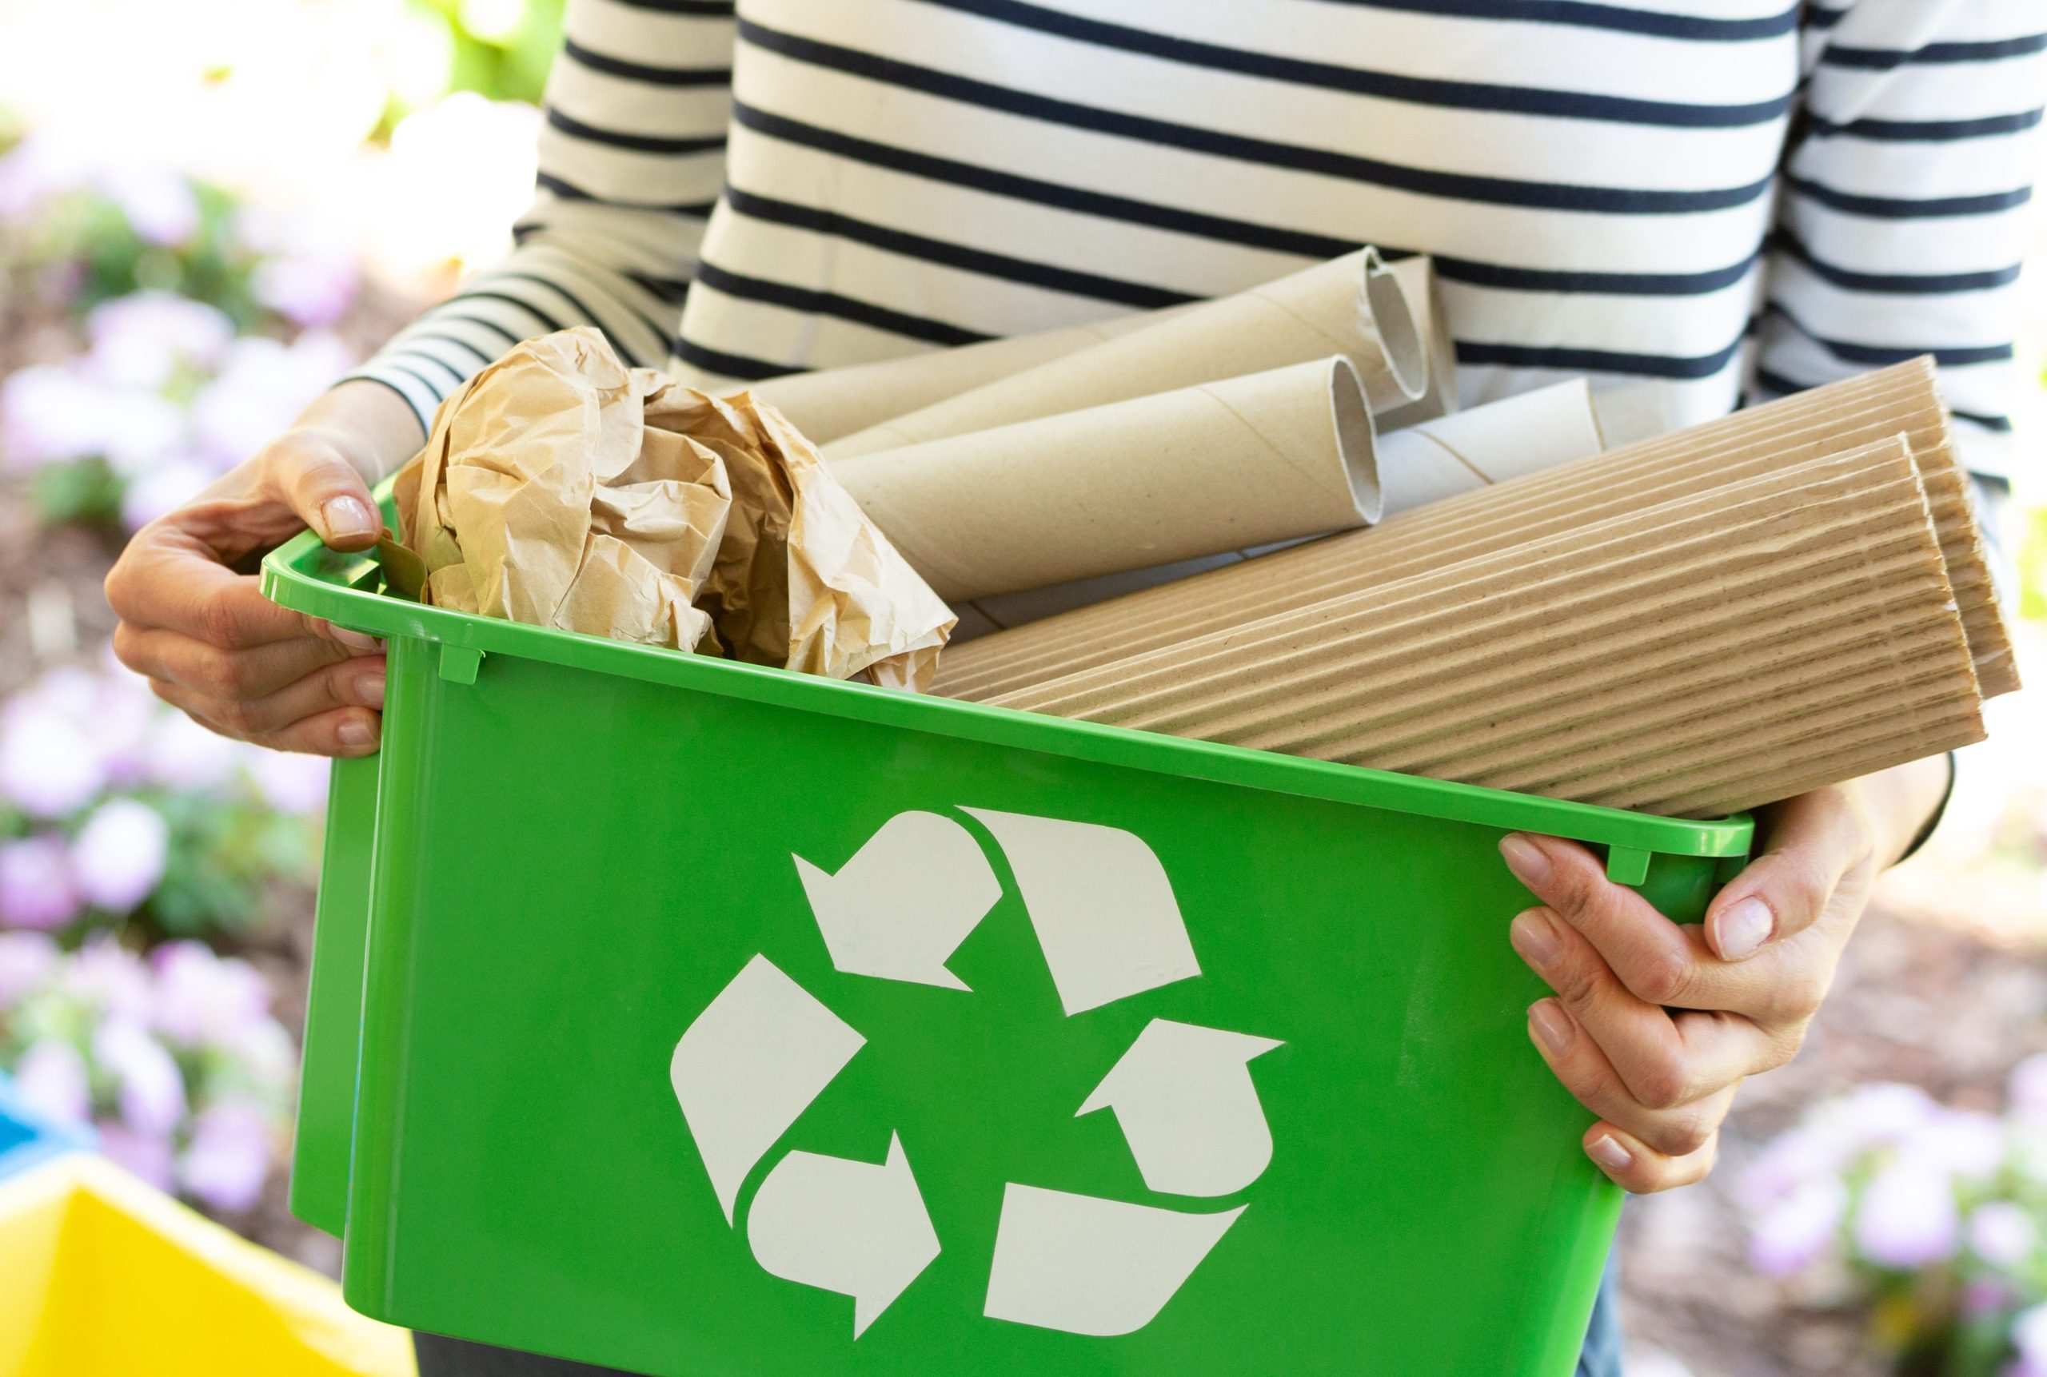
عدة طرق للتخلص من البلاستيك و المحافظة على البيئة هناك
التحلل الحيوي
إعادة التدوير و الاستبدال
يمكن استخدام بعض الأنواع من البلاستيك الذي يتحلل بسهولة في الطبيعة.
يمكن إعادة تدوير البلاستيك وتحويله إلى منتجات جديده أو استبدال البلاستيك بمنتجات مصنوعة من مواد أخرى، مثل الزجاج

Slide 6
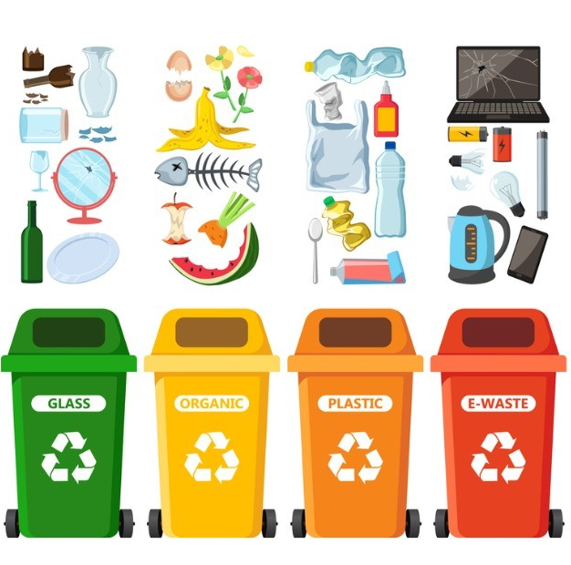
عدة طرق للتخلص من البلاستيك و المحافظة على البيئة هناك
التوعية
التخلص بطريقة صحيحة
يجب توعية الآخرين حول أهمية المحافظة على البيئة بتقليل استخدام البلاستيك
مثل رميه في حاويات النفايات المخصصة للبلاستيك، وعدم رميه في الشوارع أو المياه.

Slide 7
أستبيان لطلبة الوطنية الأرثوذكسية

Slide 9
ما هو دورنا كطلاب الوطنية الأرثوذكسية من ناحية البيئة:
يجب المشاركة في نادي البيئة.
تقليل استخدام البلاستيك في المدرسة.
استخدام المطرات بدل العبوات البلاستيكيه.
التوقف عن شراء كراسي أو مكاتب بلاستيكية جديدة.
يجب المشاركة في تنظيف الحدائق العامة و الغابات, مثل غابات عجلون.
يجب المشاركة في تنظيف البحر الأحمر بالعقبة.
و شكرا

Slide 10
خمس حقائق عن البلاستيك:
فقط 9% من البلاستيك المستخدم يتم اعادة تدويره.
2 مليون كيس بلاستيك يستخدم في العالم كل دقيقة.
في عام 2050 سيكون البلاستيك بالبحار اكثر من الأسماك
99% من طيور البحر ستتغذى على البلاستيك في عام 2050
95% من البلاستيك في المحيطاتقادم من 10 انهار

Slide 11
المراجع:
https://givingcompass.org/article/10-facts-about-plastic-pollution-you-absolutely-need-to-know
https://www.plasticcollectors.com/ar/

Slide 12
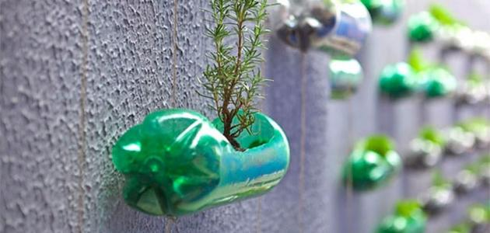
شكرا
تيا الأيوب
تالا معشر

